Slide 1
Un Unico Partner per Congressi, Formazione e Soluzioni IT
© Tecnoconference – TC Group 2012

Slide 2
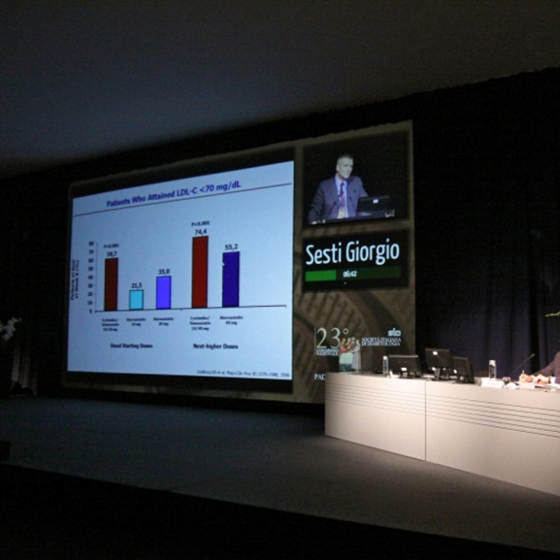
SOFTWARE SUITE TC GROUP Congressi medico scientifici
I Congressi medico - scientifici rappresentano il core-business Tecnoconference, con un’esperienza consolidata di oltre 1000 eventi l’anno.
Dall’esperienza maturata e dalle competenze acquisite sono stati ideati e realizzati negli anni strumenti tecnologici avanzati in grado di ottimizzare l’efficacia formativa sia a carattere residenziale che a distanza.
© Tecnoconference – TC Group 2012

Slide 3
SOFTWARE SUITE TC GROUP Upgrade your event!
Il valore distintivo del Servizio è la Suite di Software esclusivi TC Group, integrati e complementari fra loro che permette di gestire con estrema affidabilità e garanzia le relazioni congressuali, oltre a realizzare in tempo reale i contenuti formativi multimediali, garantendo l’abbattimento di tempi e costi di produzione.
© Tecnoconference – TC Group 2012

Slide 4
LEZIONI DIDATTICHE MULTIMEDIALI: i Vantaggi
EasyRec Software Suite permette la realizzazione automatica di lezioni multimediali interattive, composte da slide commentate con traccia audio-video con il rispetto della durata del percorso formativo.
Il pannello di controllo consente l’avanzamento e l’interruzione delle lezioni in qualsiasi momento.
© Tecnoconference – TC Group 2012

Slide 5
LEZIONI DIDATTICHE MULTIMEDIALI: Modalità di realizzazione
I contenuti multimediali possono essere acquisiti e realizzati sia in sede congressuale, che a posteriori ed infine autonomamente attraverso l’applicativo EasyRec Stand Alone: il relatore in totale autonomia è in grado di realizzare una lezione multimediale da integrare all’interno della piattaforma FAD.
© Tecnoconference – TC Group 2012

Slide 6
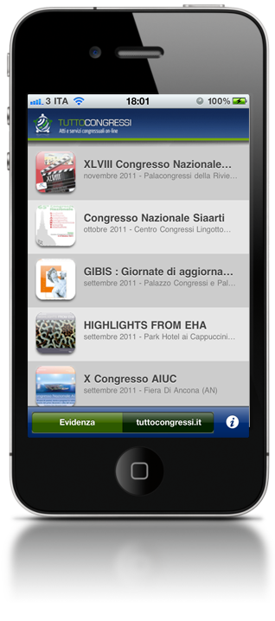
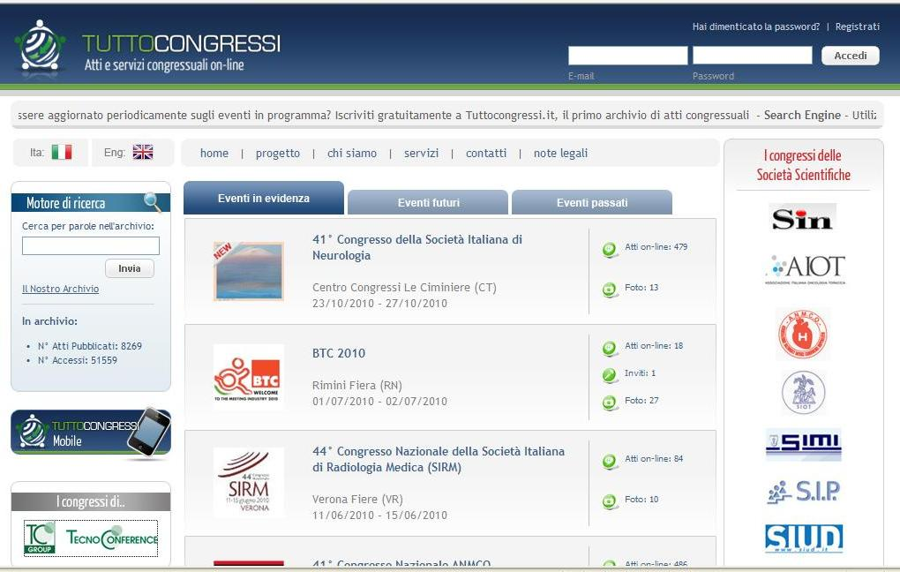
DIFFUSIONE SCIENTIFICA SU WEB & APP
Le informazioni e I contenuti multimediali dei principali congressi medico-scientifici realizzati con I nostri Partner, sono fruibili sia attraverso il web repository TuttoCongressi.it, on line dal 2009, che dall’APP iTCongress, novità 2011 per dispositivi smartphones e tablets.
L’obiettivo è valorizzare e divulgare il patrimonio scientifico a una più vasta platea di utenti interessati attraverso la piattaforma multicanale.
© Tecnoconference – TC Group 2012

Slide 7
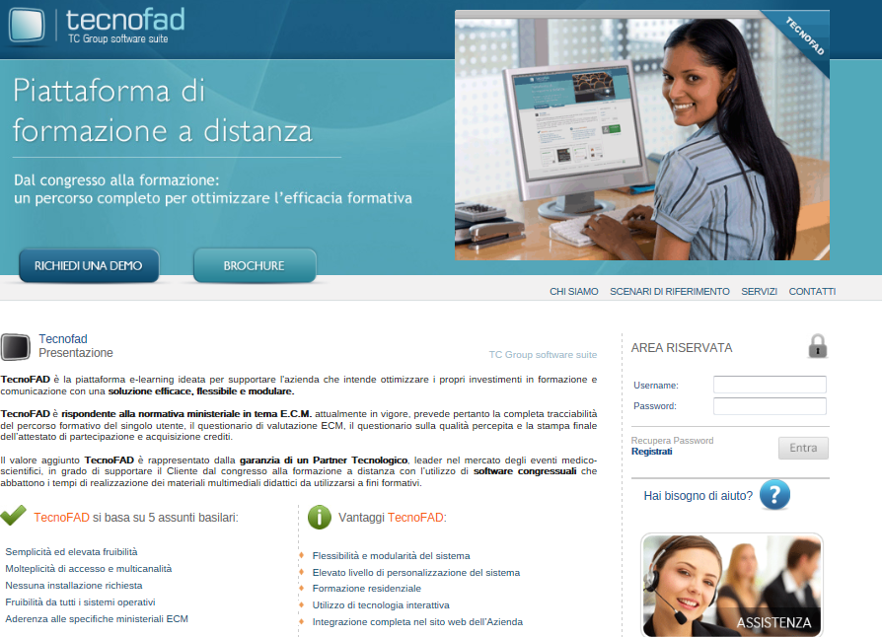
LA PIATTAFORMA E-LEARNING
On line dal 2010 la piattaforma e-learning TecnoFAD.it risulta completamente integrata con la Software Suite TC Group. La struttura modulare e multilivello consente un elevato grado di personalizzazione ed integrazione con sistemi esterni.
I RISULTATI RAGGIUNTI: 34.000 utenti registrati, 550 corsi pubblicati, 32.000 corsi attivati, 1100 documenti multimediali in archivio.
© Tecnoconference – TC Group 2012

Slide 8
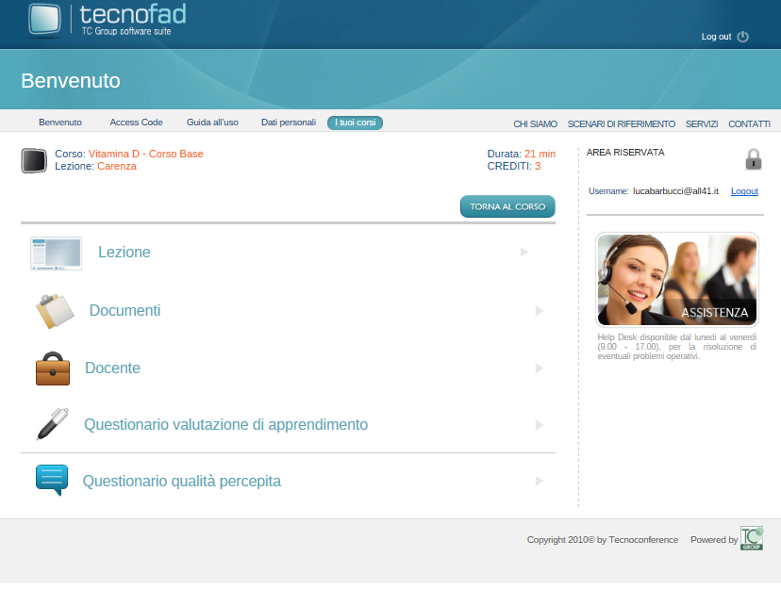
LA PIATTAFORMA E-LEARNING: i Vantaggi
1) Rispondenza alla normativa ECM = pienamente compatibile con le indicazioni Ministeriali in tema di ECM
2) Elevato livello di personalizzazione del sistema = in virtù della marcata separazione fra piattaforma e interfaccia internet il sistema è integrabile al sito internet del Cliente
3) Attività di Consulenza e dipartimento interno di Ricerca e Sviluppo = un team di professionisti altamente qualificati è in grado di fornire un servizio di consulenza specializzata dalla fase di progettazione corso alla realizzazione dei contenuti.
© Tecnoconference – TC Group 2012

Slide 9
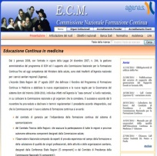
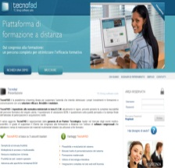
SISTEMA INFORMATIVO PER PROVIDER
TecnoFADProvider Plus è il sistema informativo evoluto, integrabile nella Piattaforma di Formazione a Distanza, che consente la completa gestione del Progetto Formativo con accesso personalizzato per tutti i soggetti coinvolti. Il sistema prevede moduli specifici per ogni fase del Progetto Formativo e per ogni soggetto coinvolto.
Proposta Piano
Formativo
Valutazione / Approvazione
Board Scientifico
Richiesta / acquisizione documentazione ai Relatori
Inserimento corso su Agenas
Generazione automatica corso FAD / RES
Accesso al corso
© Tecnoconference – TC Group 2012

Slide 10
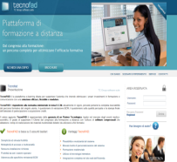
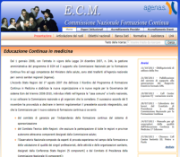
SISTEMA INFORMATIVO PER PROVIDER
Nel corso degli anni la piattaforma è stata implementata per soddisfare le esigenze dei nostri Partner nella loro globalità: dal sistema gestionale Provider PLUS a strumenti di interazione remota, fino allo studio di casi clinici e l’integrazione del paziente virtuale, strumenti raffinati e complessi di interazione medico-paziente.
Accesso al corso FAD
Partecipazione corso
RESIDENZIALE
Verifica Acquisizione Crediti e stampa Attestato
Elaborazione e invio flussi ad Agenas
© Tecnoconference – TC Group 2012

Slide 11
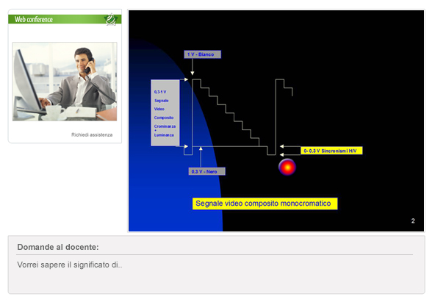
PIATTAFORMA DI VIDEOCOMUNICAZIONE
L’integrazione FAD con l’ applicativo Webinar consente la realizzazione di eventi formativi in modalità sincrona con condivisione del materiale in tempo reale fra un docente e un numero illimitato di discenti che assistono alla lezione in modalità audio-video con possibilità di interazione via chat.
© Tecnoconference – TC Group 2012

Slide 12
WEBINAR – Case Study
Settembre 2012: Webinar TecnoFad
Attori coinvolti: un moderatore e tre relatori da sedi remote distinte con regia centralizzata
Utenti: oltre 150 partecipanti
Modalità di fruizione: Gli utenti registrati hanno potuto visualizzare in diretta le varie relazioni, partecipando a momenti di approfondimento via chat. Dopo aver fruito gli ulteriori moduli didattici on line hanno concluso il loro percorso ECM con la compilazione del questionario.
© Tecnoconference – TC Group 2012

Slide 13
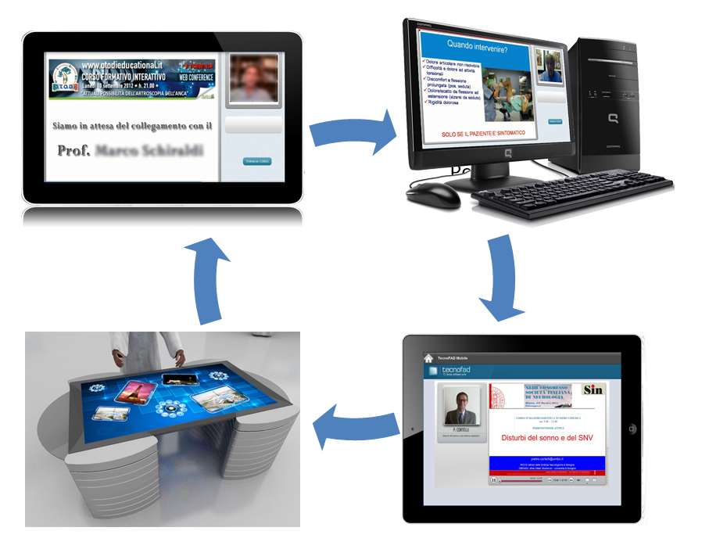
FRUIZIONE MULTICANALE
La piattaforma di formazione a distanza è fruibile attraverso un’ architettura multicanale che consente all’utente di effettuare il percorso formativo utilizzando strumenti diversi e intercambiabili:
Sito web
Tablet
Smartphones
© Tecnoconference – TC Group 2012

Slide 14
VANTAGGI DI UNICO PARTNER TECNOLOGICO
Un unico Partner
per Congressi e Corsi di Formazione
+
Ampia gamma di Soluzioni IT
=
Visione della Formazione a 360°
Contenimento dei costi
Consulenza specializzata
Soluzioni tecnologiche innovative
© Tecnoconference – TC Group 2012

Slide 15
TECNOCONFERENCE – TC GROUP
FIRENZE - ROMA - MILANO
Sede centrale: Via dei Perfetti Ricasoli, 94/96 50127 FIRENZE Tel. +39 055 32692.1 info@tecnoconference.it
www.tcgroup.it
Member of:
Sede centrale: Via dei Perfetti Ricasoli, 94/96 50127 FIRENZE Tel. +39 055 32692.1 info@tecnoconference.it
www.tcgroup.it
© Tecnoconference – TC Group 2012

